Slide 1
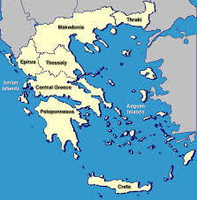
logo
PREZENTACE
ZAHRANIČNÍ STÁŽ – ŘECKO, ATÉNY
DAGMAR SVITÁKOVÁ
ANDREA KUDLIČKOVÁ
26.9. – 29.9.2021

Slide 2
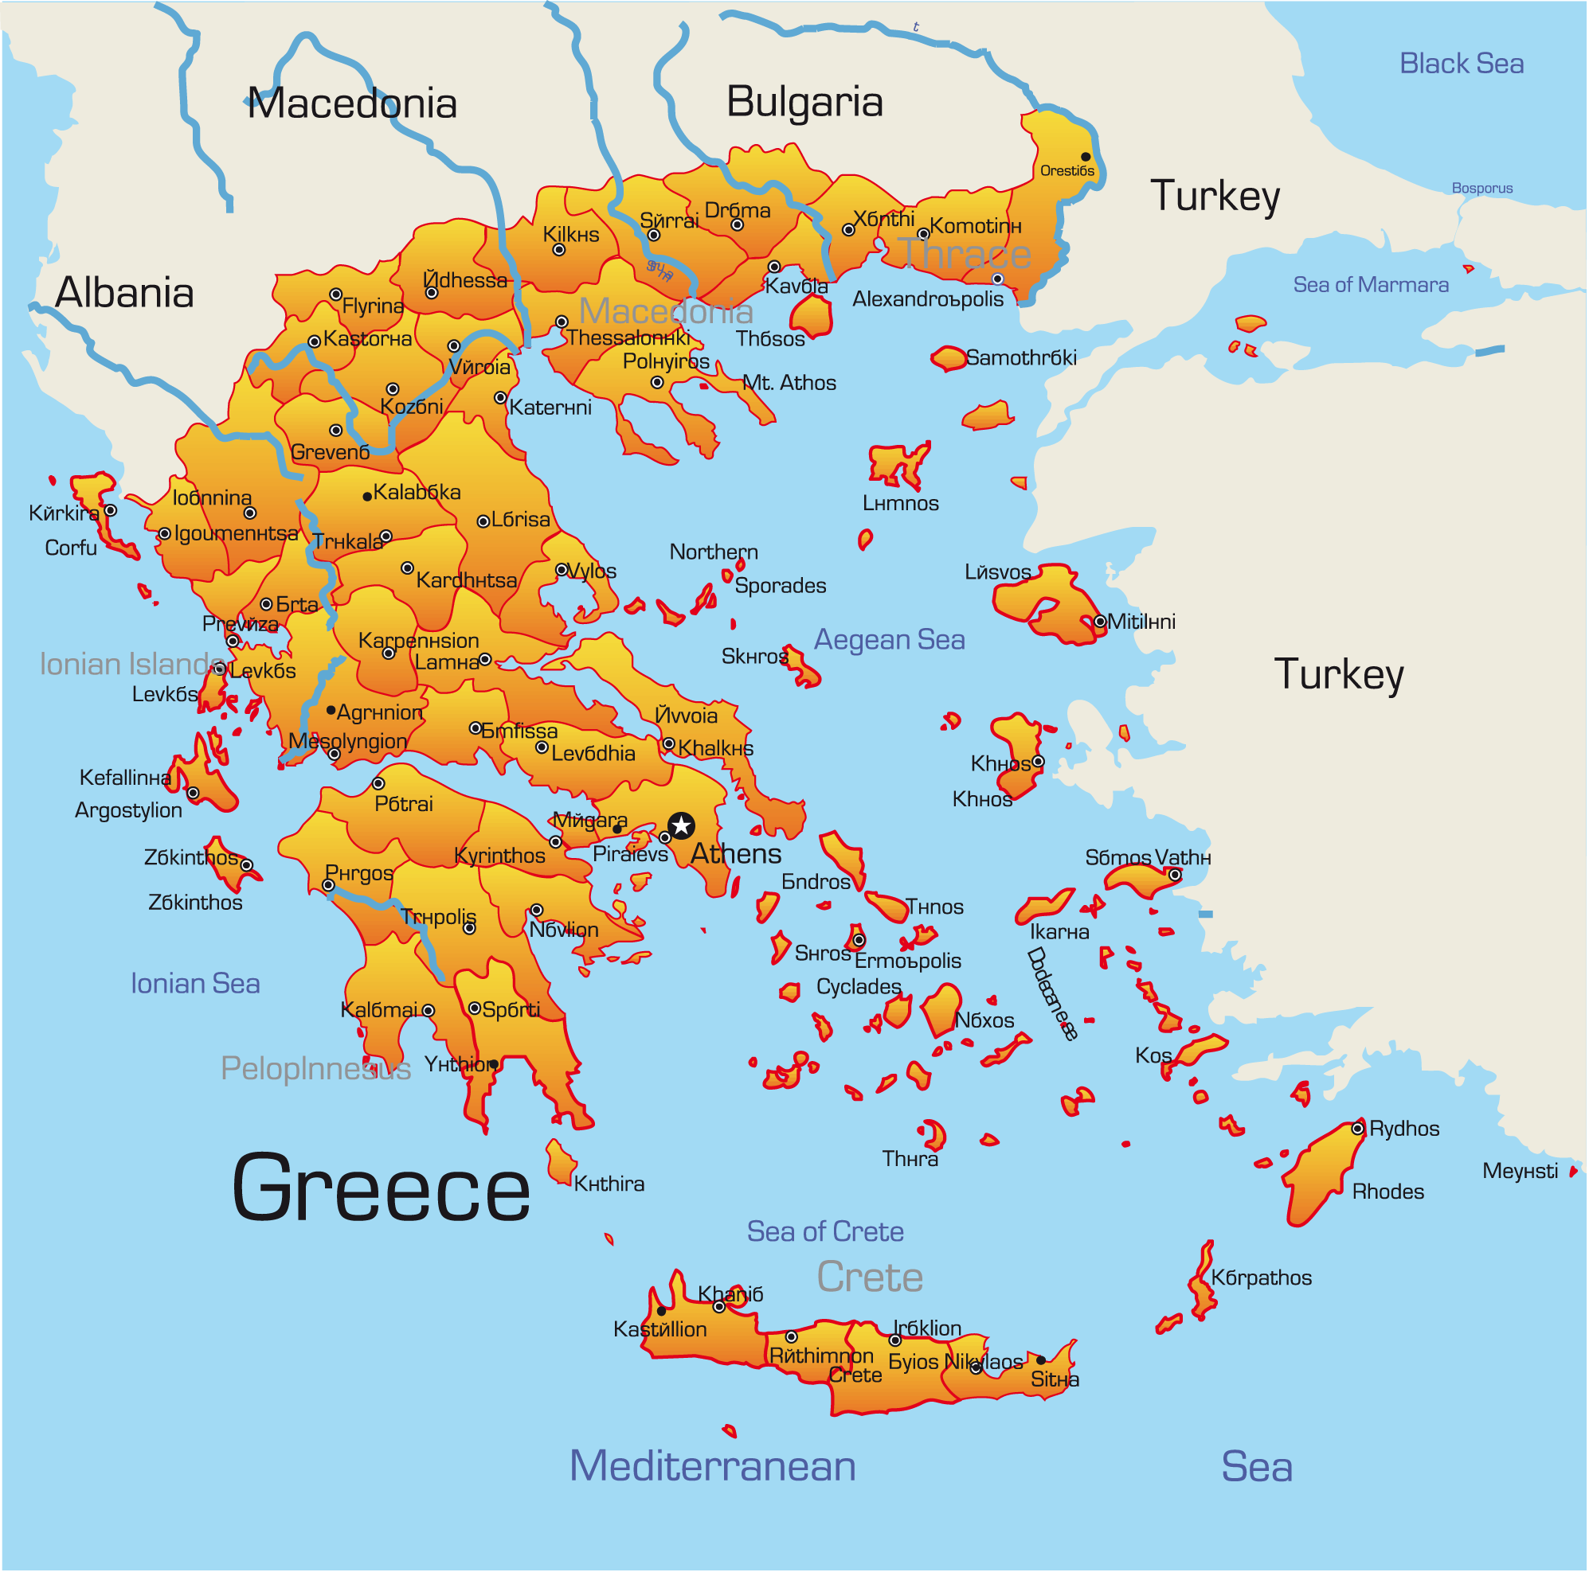
Stáž - řecko
Dagmar Svitáková
Andrea Kudličková
Atény
26.9. – 29.9. 2021

Slide 3
Obsah prezentace
Úvod
ŘECKO, oficiální název ŘECKÁ REPUBLIKA
Školní vzdělávací systém v Řecku
Z návštěvy mateřských škol v Aténách
● 35. mateřská škola/ Dagmar Svitáková
Úspěchy 35. mateřské školy v Aténách
● 31. mateřská škola/ Andrea Kudličková
Metody práce s OMJ
Přínos pro naší praxi
Fotodokumentace
Použité materiály
Závěr

Slide 4
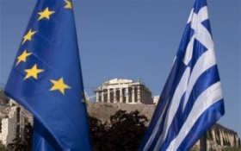
Stáž - řecko
Dagmar Svitáková
Andrea Kudličková
Atény
26.9. – 29.9. 2021
VŠICHNI JSME TU KAMARÁDI II.
Mateřská škola Čtyřlístek, Praha x 35. mateřská škola, Atény
31. mateřská škola, Atény

Slide 5
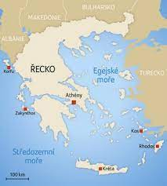
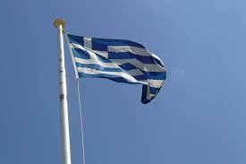
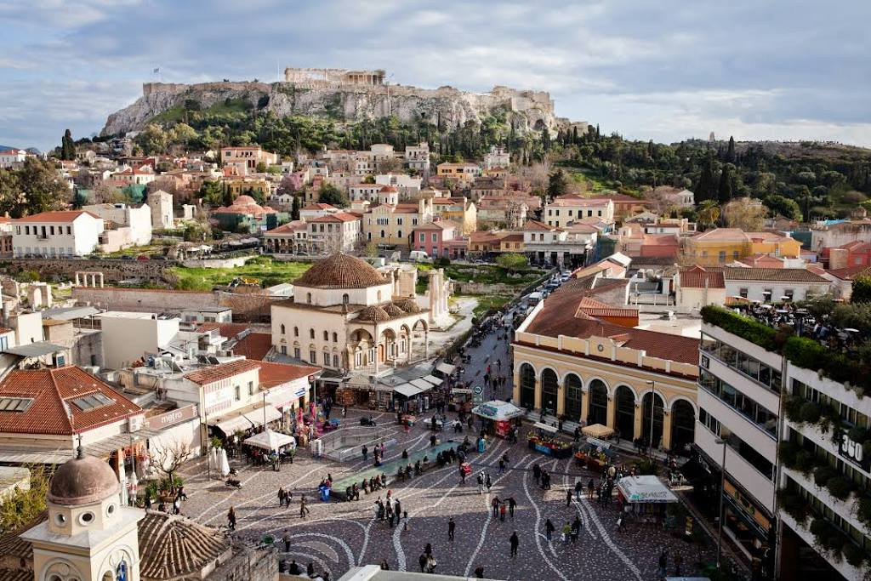
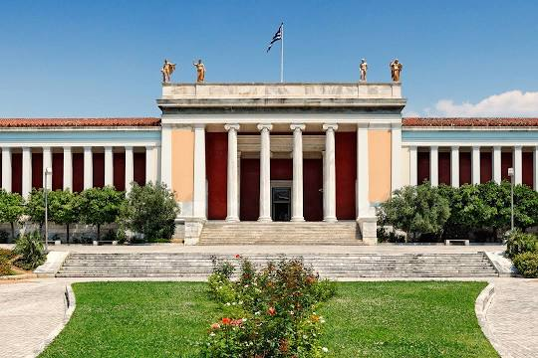
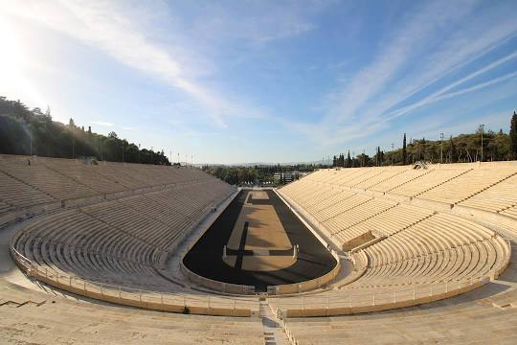
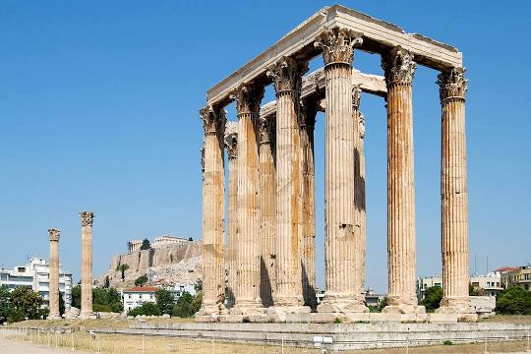
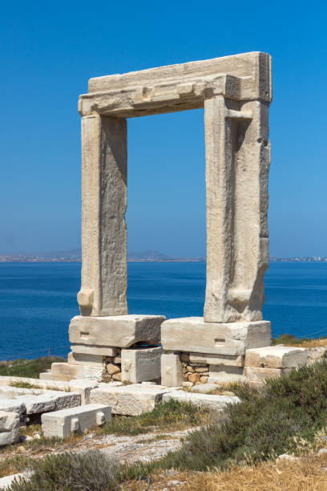
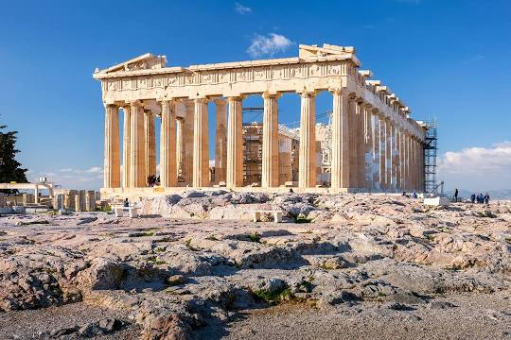
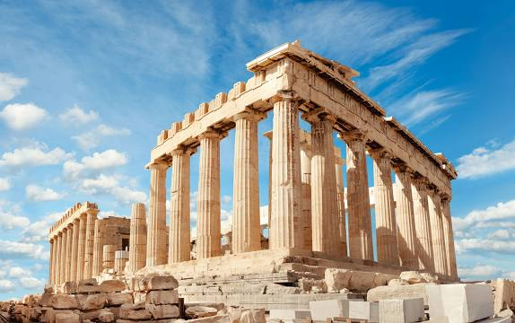
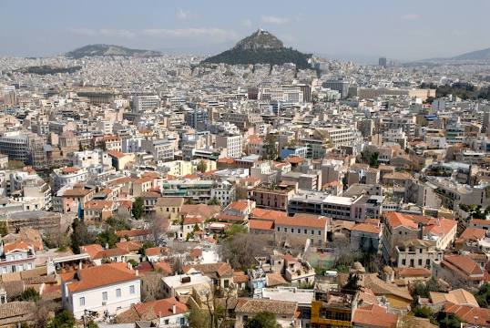
ŘECKO, ŘECKÁ REPUBLIKA
- hlavní město: Atény
- státní zřízení: pluralitní republika, jednokomorový parlament
- náboženství: 98% populace vyznává pravoslavnou církev, další
zastoupení církev římsko-katolická, židovská a muslimská
- úřední jazyk: řečtina ( v celém Řecku se domluvíte i angličtinou )
- časový posun: + 1 hodina
- počet obyvatel: 10 900 000
- rozloha:131 957 km²

Slide 6
ŠKOLSTVÍ V ŘECKU
Vzdělávací systém je rozdělen na tři stupně
- předškolní a primární vzdělávání, sekundární vzdělávání ( 2 cykly ) a terciální vzdělávání
- povinná školní docházka od září 2021 od 4 let ( 2 roky MŠ, 6 let ZŠ, 3 roky gymnázium )
- školní rok od v poloviny měsíce září do poloviny měsíce června
- letní prázdniny ( 3 měsíce )
- během školního roku dodržují vánoční prázdniny ( 2 týdny )
velikonoční prázdniny ( 2 týdny )
státní svátky ( 28.10. a 25.3. )
školení učitelů ( 6 dnů )

Slide 7
Školství v řecku všeobecné informace k primárnímu školství
● maximální počet zapsaných dětí na třídu je 25
● školní rok pro primární a sekundární vzdělávání ( předškoláci až děti z lycea ) začíná v polovině
září a končí v polovině června
● běžný školní den začíná v 8:15 hod., hodiny trvají 45 až 90 minut se třemi přestávkami
● Národní vzdělávací program připravuje Pedagogický institut, schvaluje Ministerstvo školství a
náboženských záležitostí ( v mateřských školách se neplánuje, roční plány se nevytváří,
vychází z potřeb dětí, vytváří různé projekty a projektové aktivity)
● vedení školy si své učitele nevybírá, rozhoduje Ministerstvo školství
● služby pedagogů se střídají po roce, každý rok musí žádat o přijetí
● školy jsou autonomní, není zaveden kontrolní orgán
● pedagogové mají povinné vysokoškolské vzdělání, další vzdělávání a rozšiřování vzdělání si
hradí ze svého

Slide 8
Vzdělávací cíle
Rozvoj kognitivních schopností
Rozvoj sociálních dovedností
Rozvoj kreativity
Rozvoj chápání matematických pojmů, symbolů
Výtvarná výchova
Spolupráce
základním vzdělávacím jazykem je řečtina a povinná angličtina ( od MŠ ), od 5. třídy volitelný jazyk ( francouzština, němčina, … )
klasifikace dětí, hodnocení dětí začíná od 3. třídy ( hodnotící škála A, B. C ), od 5. třídy povinné jsou zavedeny povinné zkoušky ( hodnotící škála1 – 10, 10 je nejlepší, nižší třídy se nehodnotí )

Slide 9
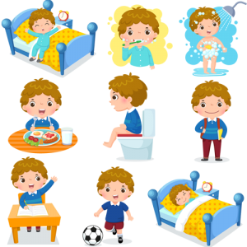
Mateřské školy primární vzdělávání
státní mateřské školy jsou bezplatné, soukromé placené
dva typy škol MŠ s polodenní docházkou 8:15 hod. – 12:15 hod.
MŠ s celodenní docházkou 8:15 hod. – 16:00 hod.
stravování není zajištěno, děti si nosí jídlo z domova, pro děti ze sociálně slabších rodin zajišťují neziskové organizace
do škol se děti zapisují podle spádovosti, rodiče si nemohou volit
docházka je povinná 2 roky před nástupem do ZŠ
ve školkách se neplánuje, vše vychází z potřeb dětí
pán/program není daný, pouze doporučený, jak by měl probíhat
předškolní vzdělávání přispívá k přirozenému hladkému začleňování dětí do primárního vzdělávacího stupně
se školou pracuje školní psycholog ( dochází pravidelně )
od září 2021 je zařazena výuka anglického jazyka, dochází učitel s aprobací
velice dobře spolupracují s rodinou, rodiče se zapojují ( většina matek nepracuje )
alternativní mateřské školy – Montessori mateřská škola
Walfdorfská mateřská škola

Slide 10
základní školy primární vzdělávání
- základní školy se nazývají DIMONIKO ( znamená městské )
- státní základní školy jsou bezplatné, soukromé placené
- v prvních 2 letech ( 1. a 2. třída ) nejsou děti oficiálně hodnoceny, rodiče získávají pouze ústní hodnocení
- od 3. třídy jsou děti hodnoceny písemně
- od 5. třídy jsou hodnoceny na základě písemné zkoušky
- postupy z jedné třídy do druhé jsou automatické, žáci s nedostatečným výkonem mají možnost opravného
doučování
- žáci mají jednoho učitele na všechny předměty, s vyjimkou pro cicí jazyky, hudební výchovu, tělesnou
výchovu a počítače
- vyučovací předměty : řecký jazyk, matematika, náboženství, dějepis, erviomentální výchova, zeměpis,
hudební výchova, tělesná výchova, dva cizí jazyky ( od 5, třídy ), fyzika
- obsah výuky: Národní vzdělávací programy pro základní a střední školy připravuje Pedagogický institut a
schvaluje Ministerstvo školství a náboženských záležitostí

Slide 11
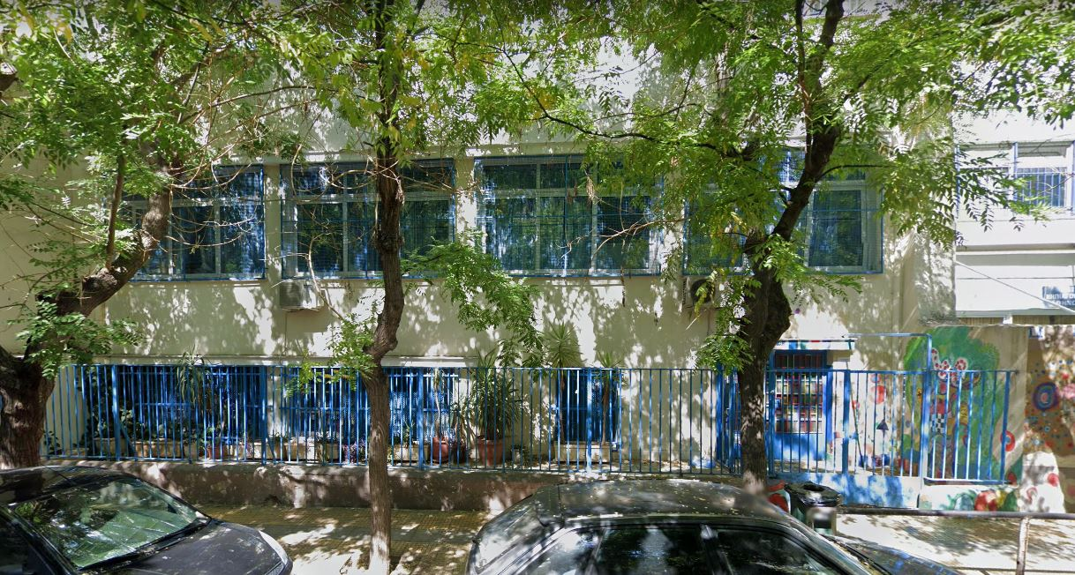
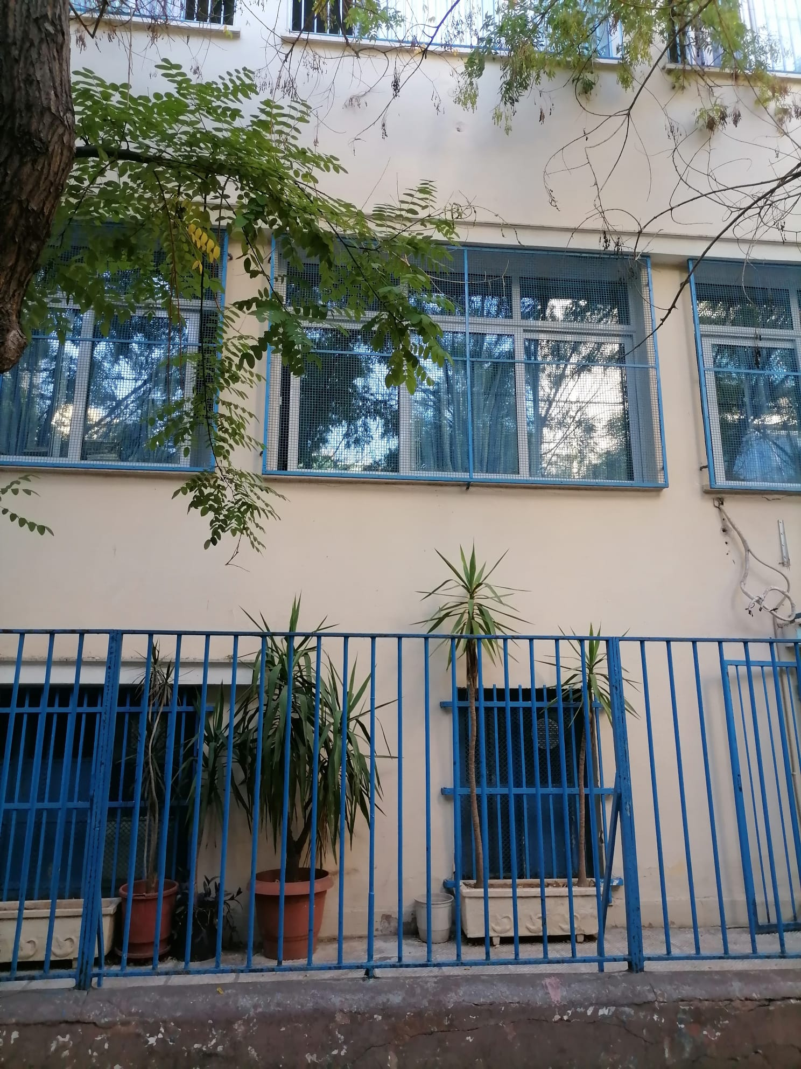
Z Návštěvy 35. mateřské školy zpracovala Dagmar svitáková
MŠ se nachází v centru města Atény, nedaleko náměstí Viktoria, kde se soustředí mnoho migrantů
jednotřídka, umístěná v budově ZŠ, součástí společný prostor – dvoreček pro pobyt venku
jde o primární stupeň vzdělávání dětí – předškolní výchova dětí s OMJ
jde o státní MŠ s celodenním provozem ( 8:15 hod. – 16:00 hod. )
počet dětí zapsaných ve třídě – 25, převládají děti s OMJ ( Sýrie, Gruzie, Moldávie, Bulharsko, Rumunsko, Albánie, Irák, Bangladéš, Polsko, Ukrajina, Rusko, … )
personální obsazení – 1 učitelka, zároveň ředitelka + 1 učitelka
jedna učitelka má celý rok ranní, druhá odpolední, další školní rok se vymění ( stanoveno ve školském zákoně )

Slide 12
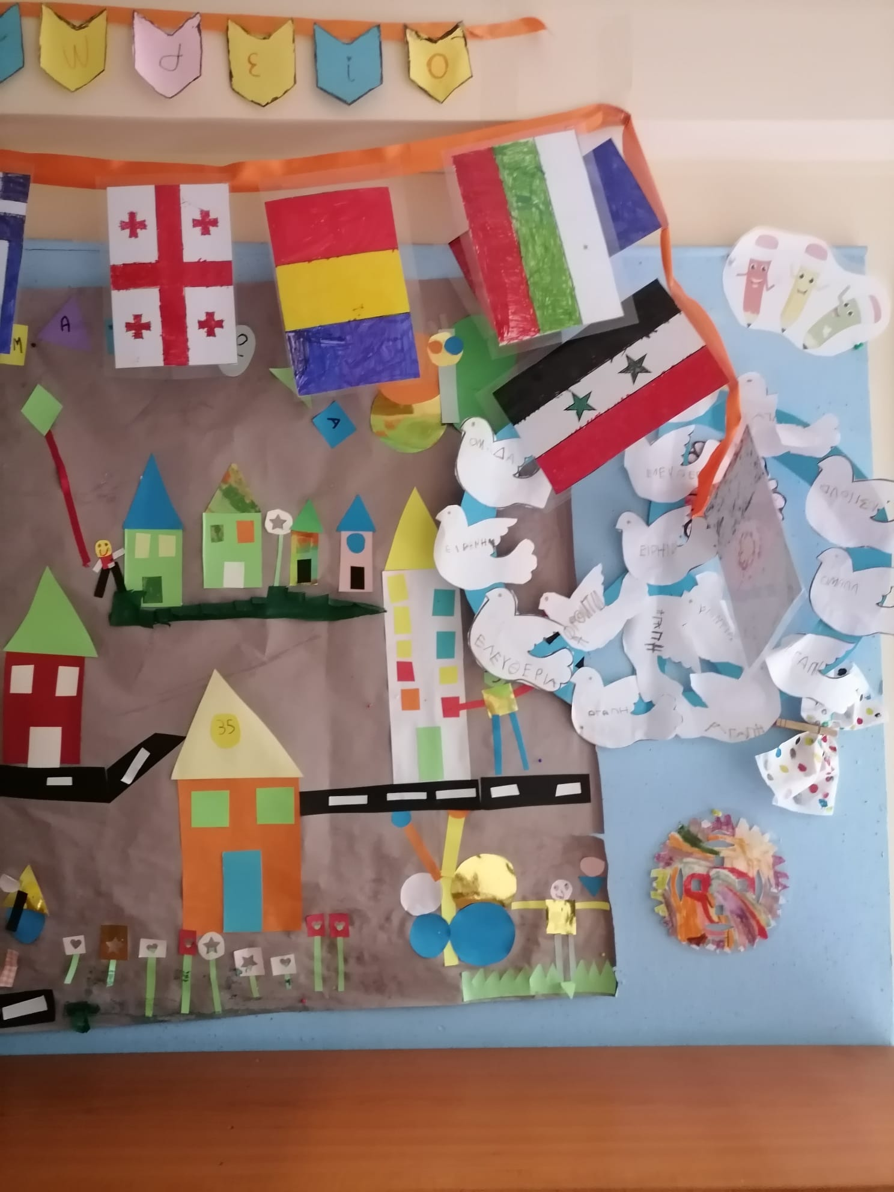
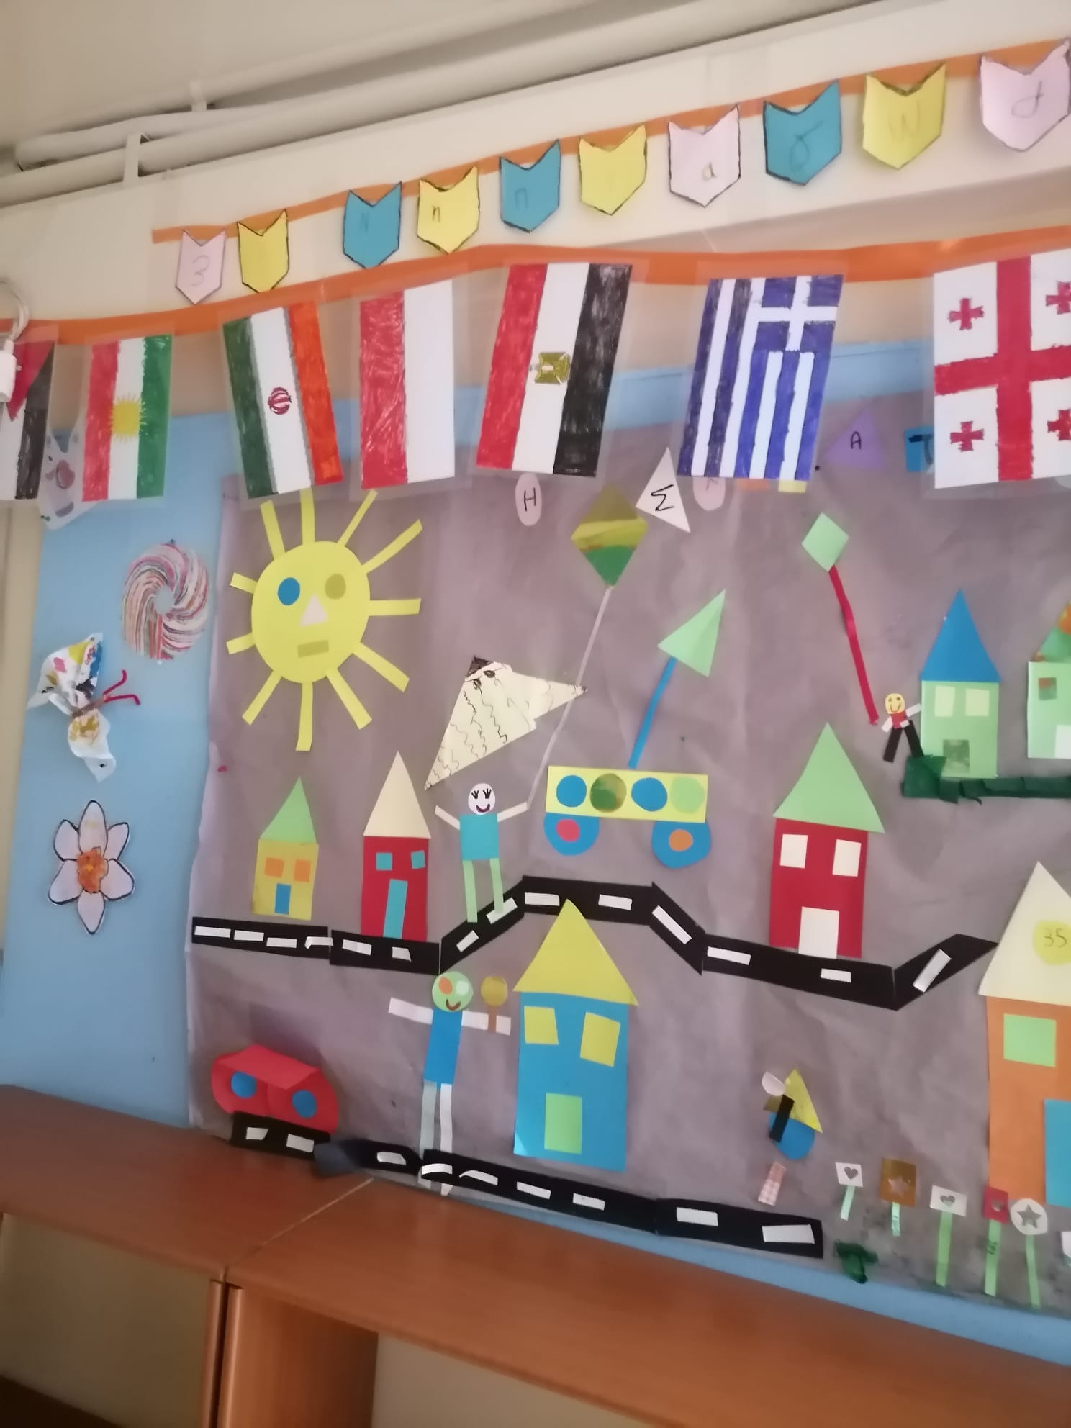
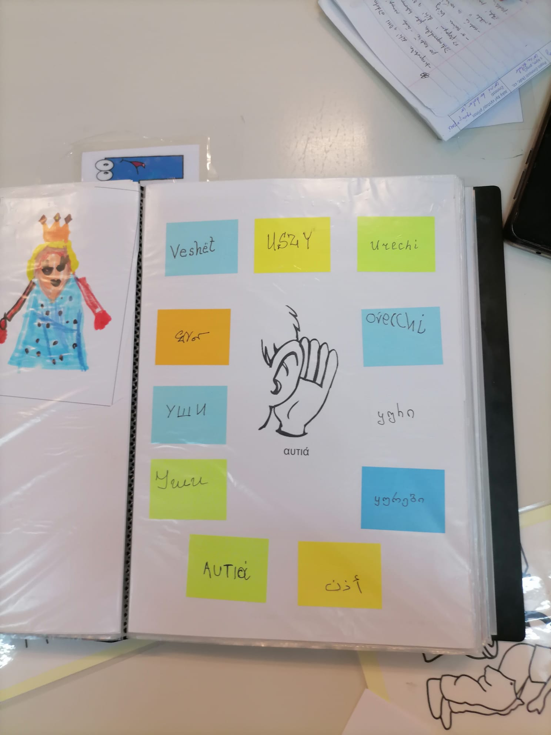
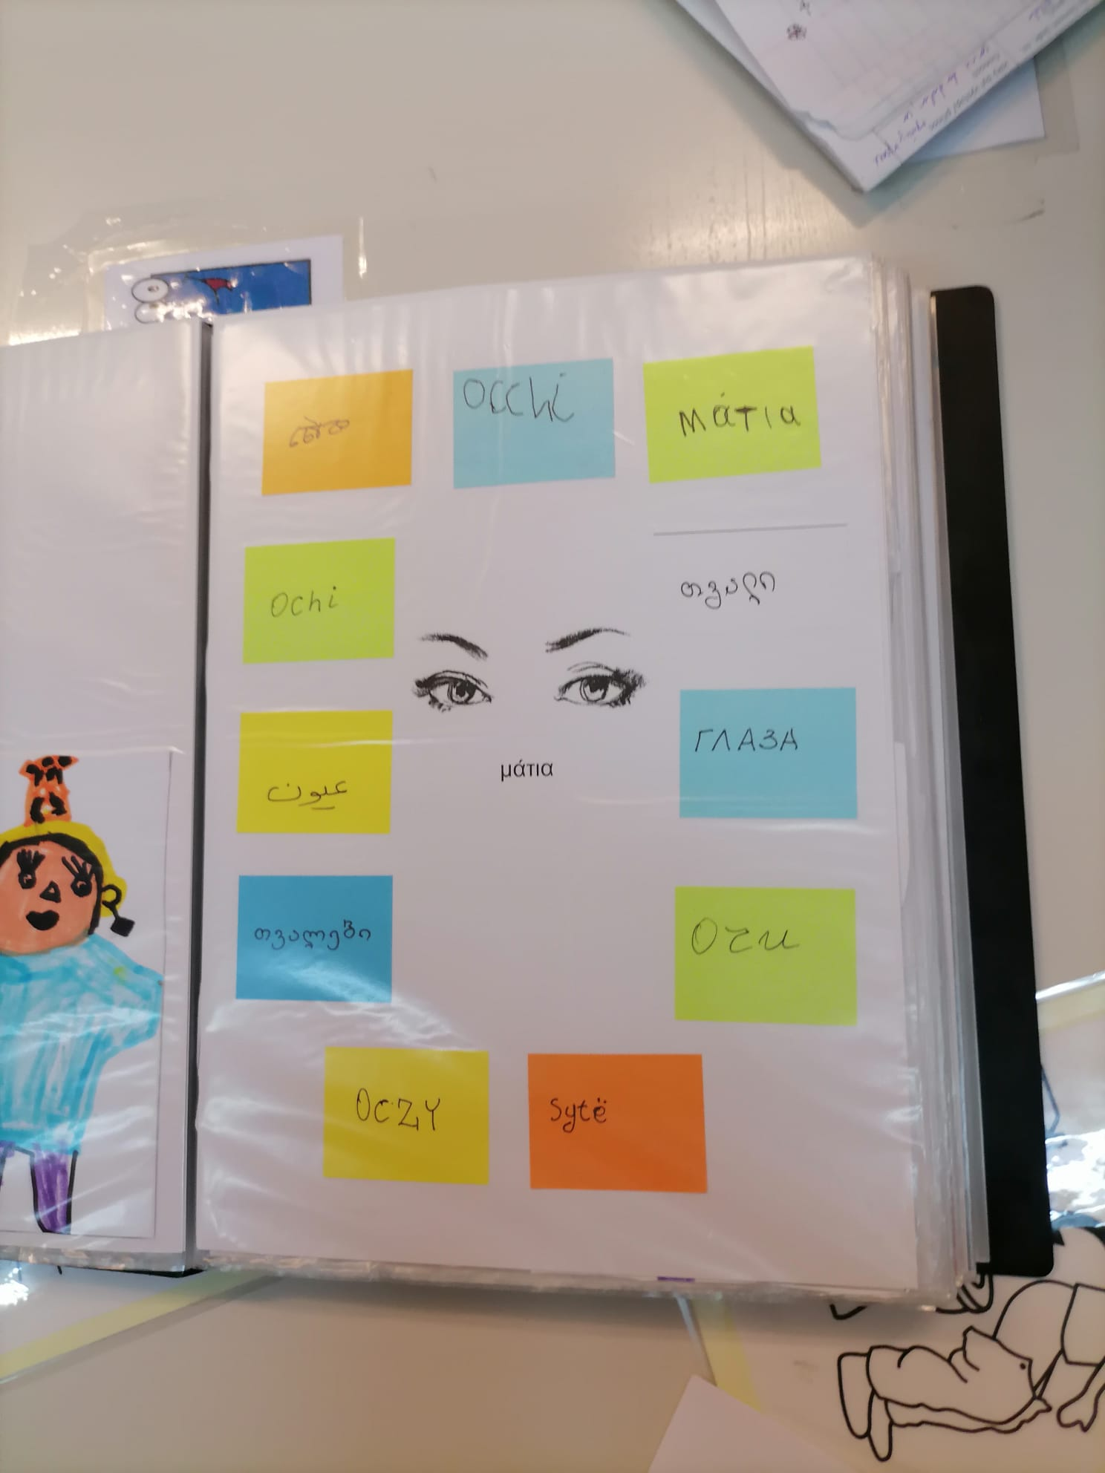
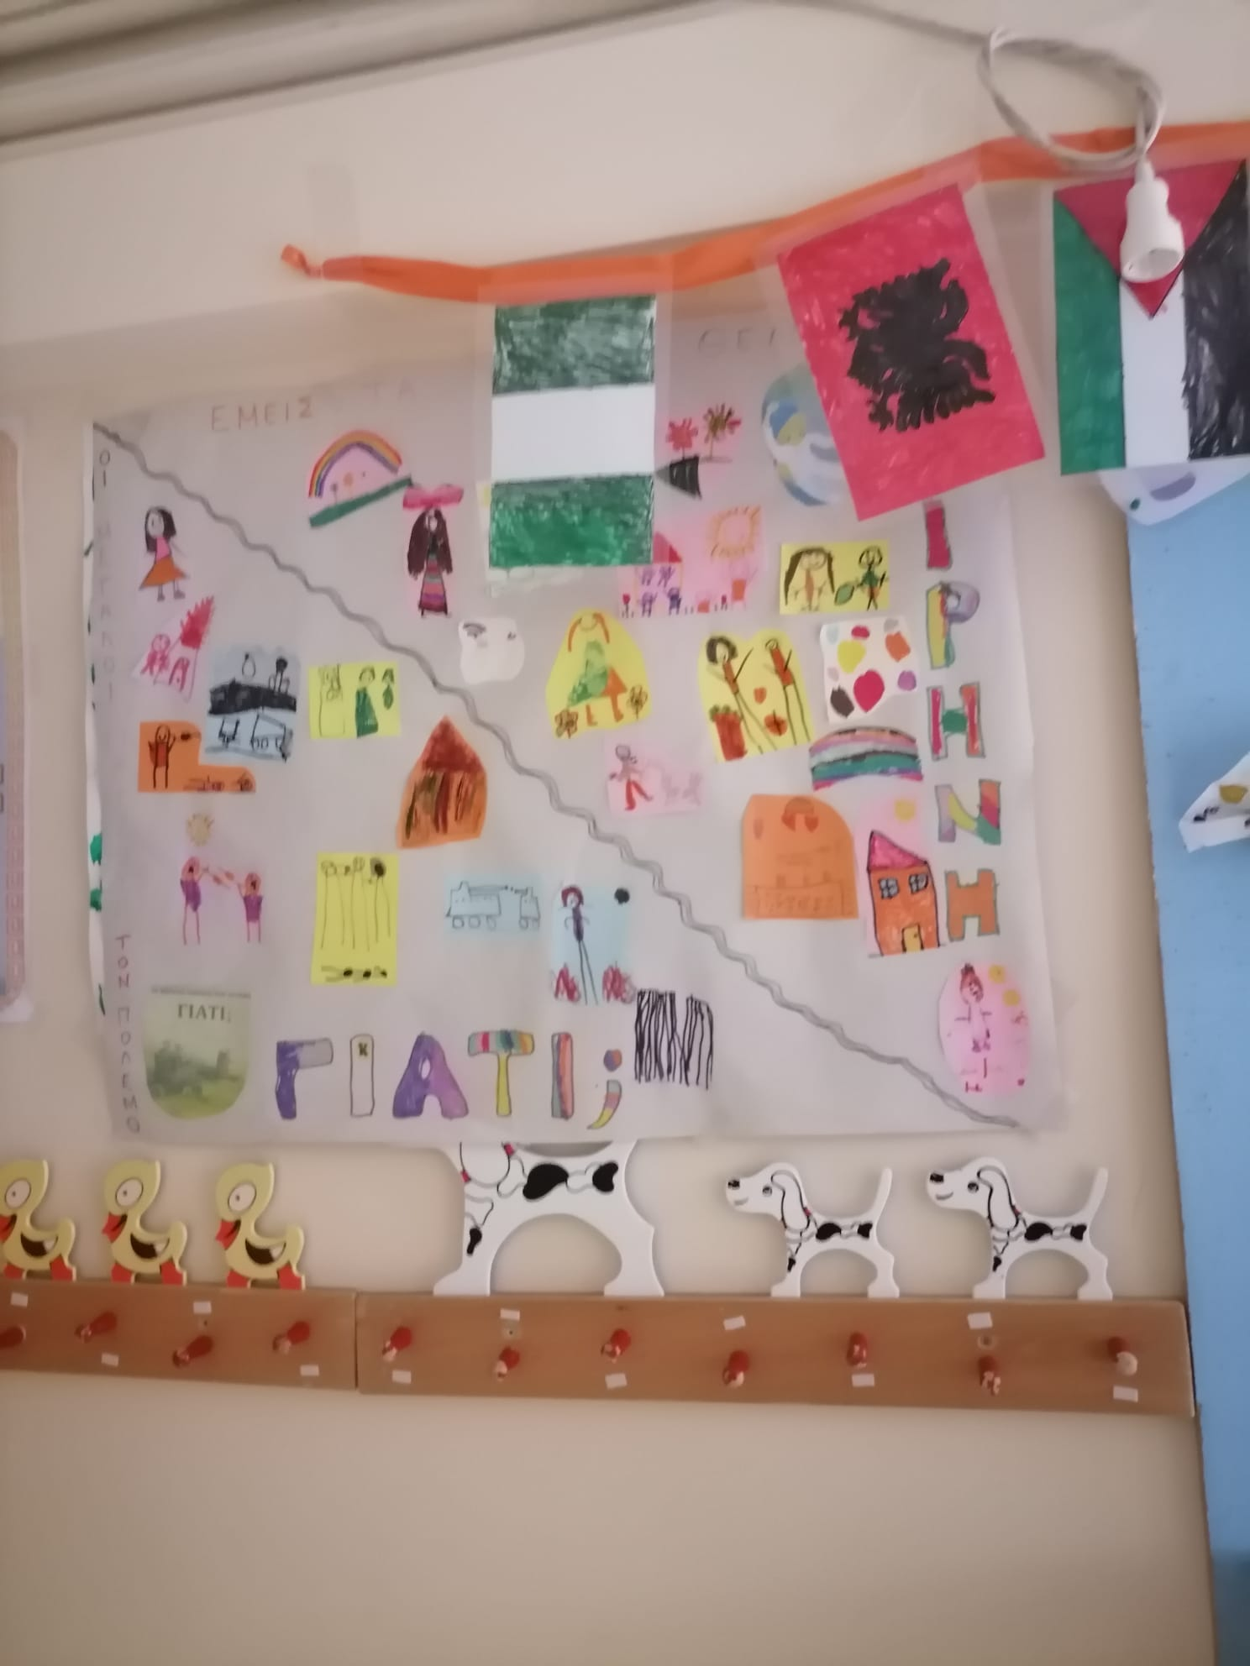
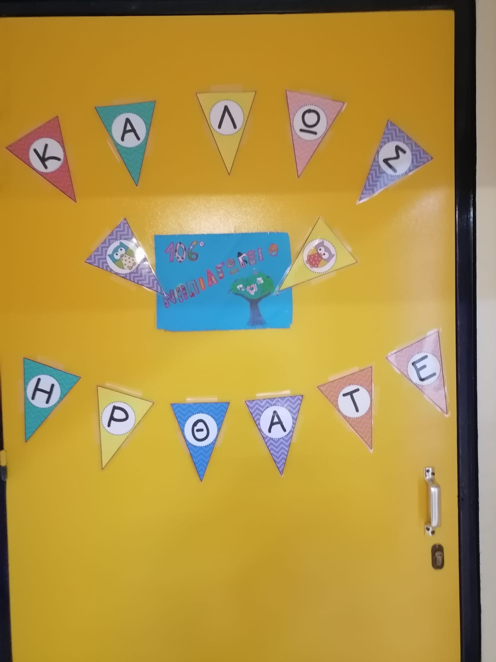
Z Návštěvy 35. mateřské školy zpracovala Dagmar svitáková
v MŠ se neplánuje, činnosti a aktivity vychází z potřeb dětí
používají piktogramy, symboly, znakují
děti s učitelkou systematicky pracují, plní úkoly, vyplňují pracovní listy, učí se správným návykům, získávají vědomosti a dovednosti, učí se slušnosti, ohleduplnosti, respektu, … , osvojují si základní společenská pravidla a pravidla bezpečnosti, učí se hrou a příkladem, využívají, PC, interaktivní tabuli, roboty, …, přirozeně si hrají a to vše i s ohledem na to, že nemají zpočátku společný jazyk
učitelka zakládá a vede každému dítěti portfolio z pracovních listů, výkresů, … , vše slovně popisuje
každé dítě má své místo označené jménem, vybírá si pro toto označení barevnost, jméno je např. na stolečku, privátní zásuvce, věšáku, …
dítě by mělo před vstupem do ZŠ své jméno bezpečně poznat a umět ho přepsat, poznat základní číslovky, zvládnout jazyk

Slide 13
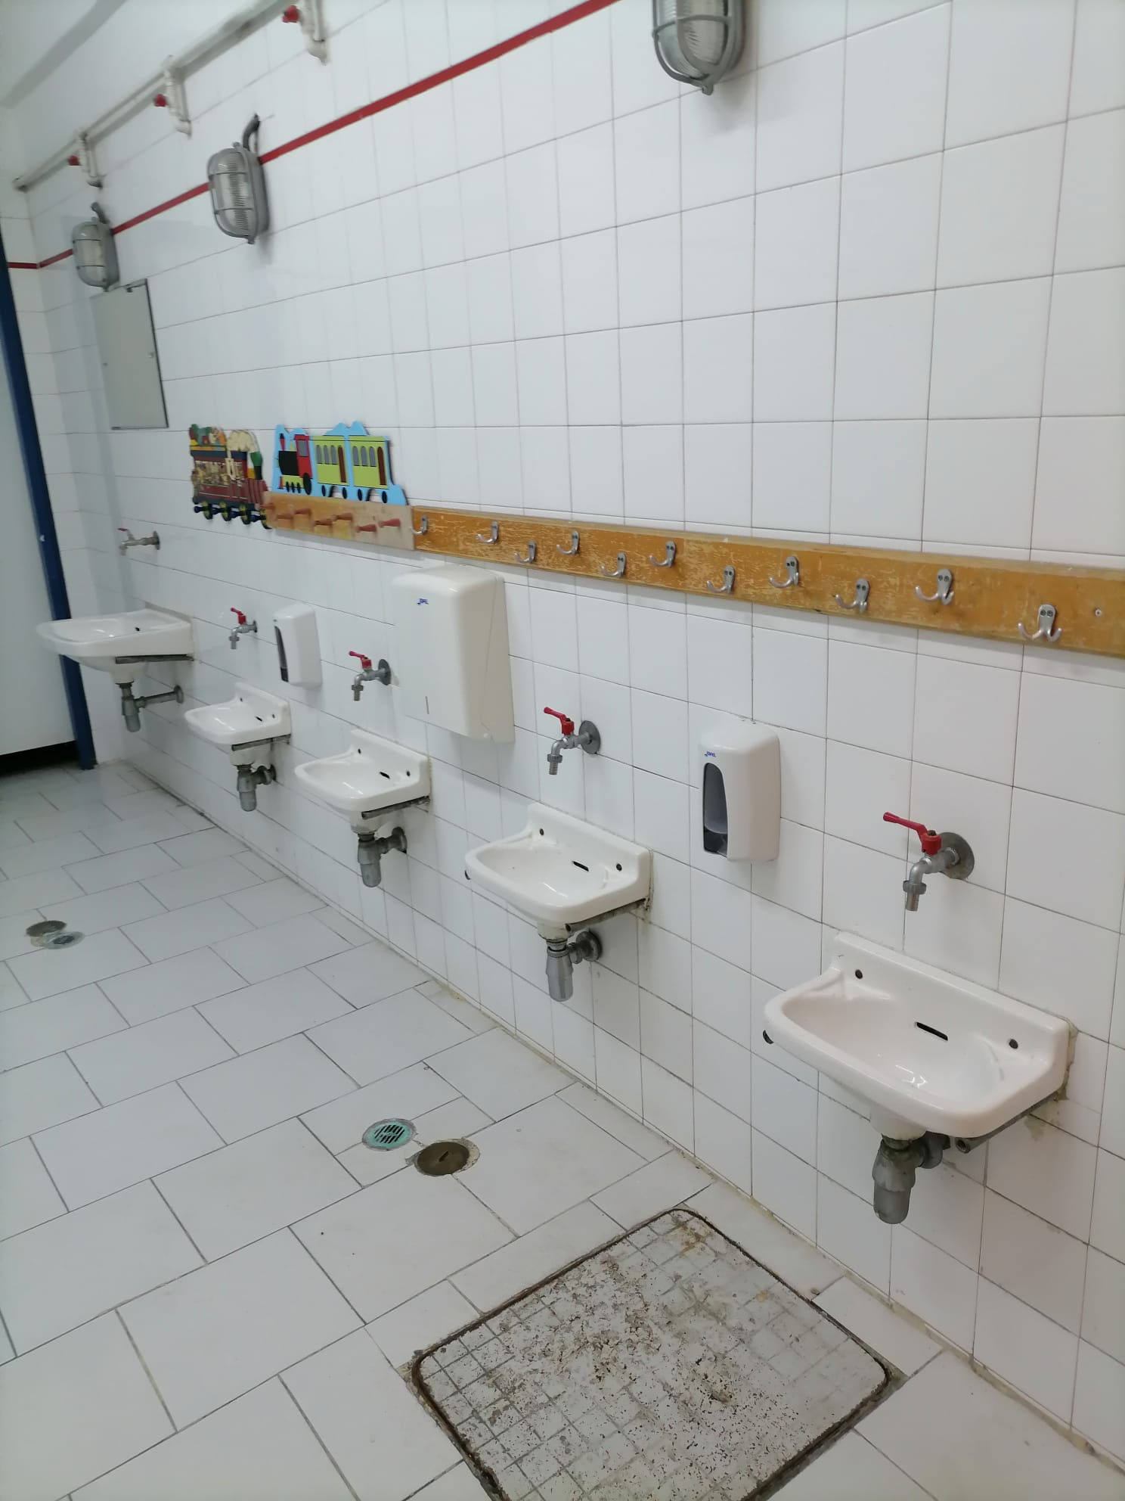
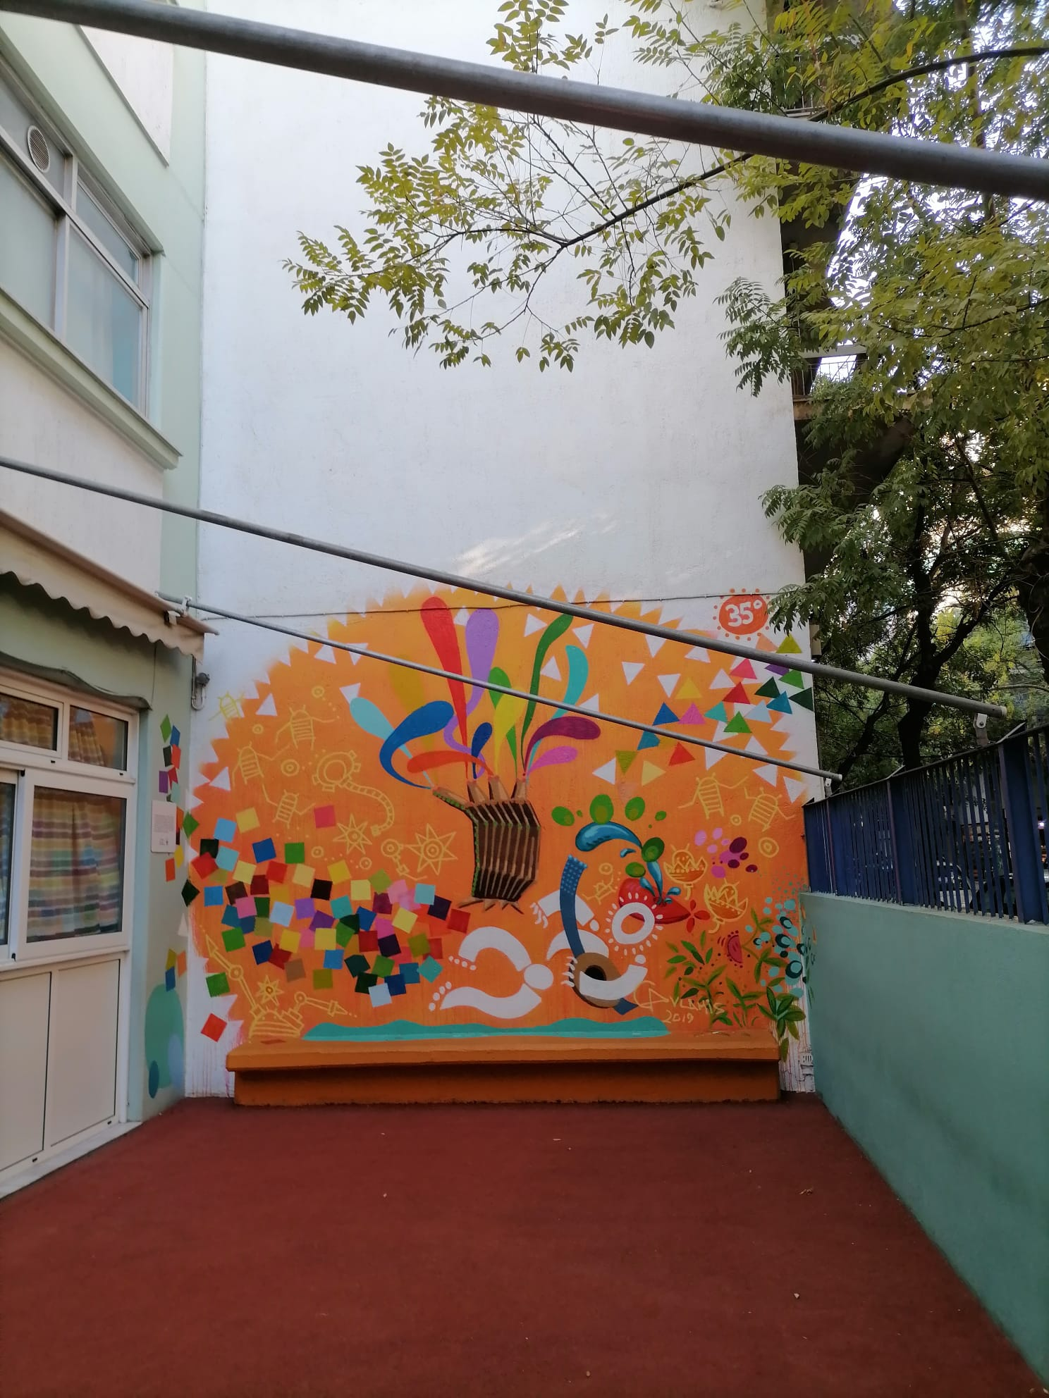
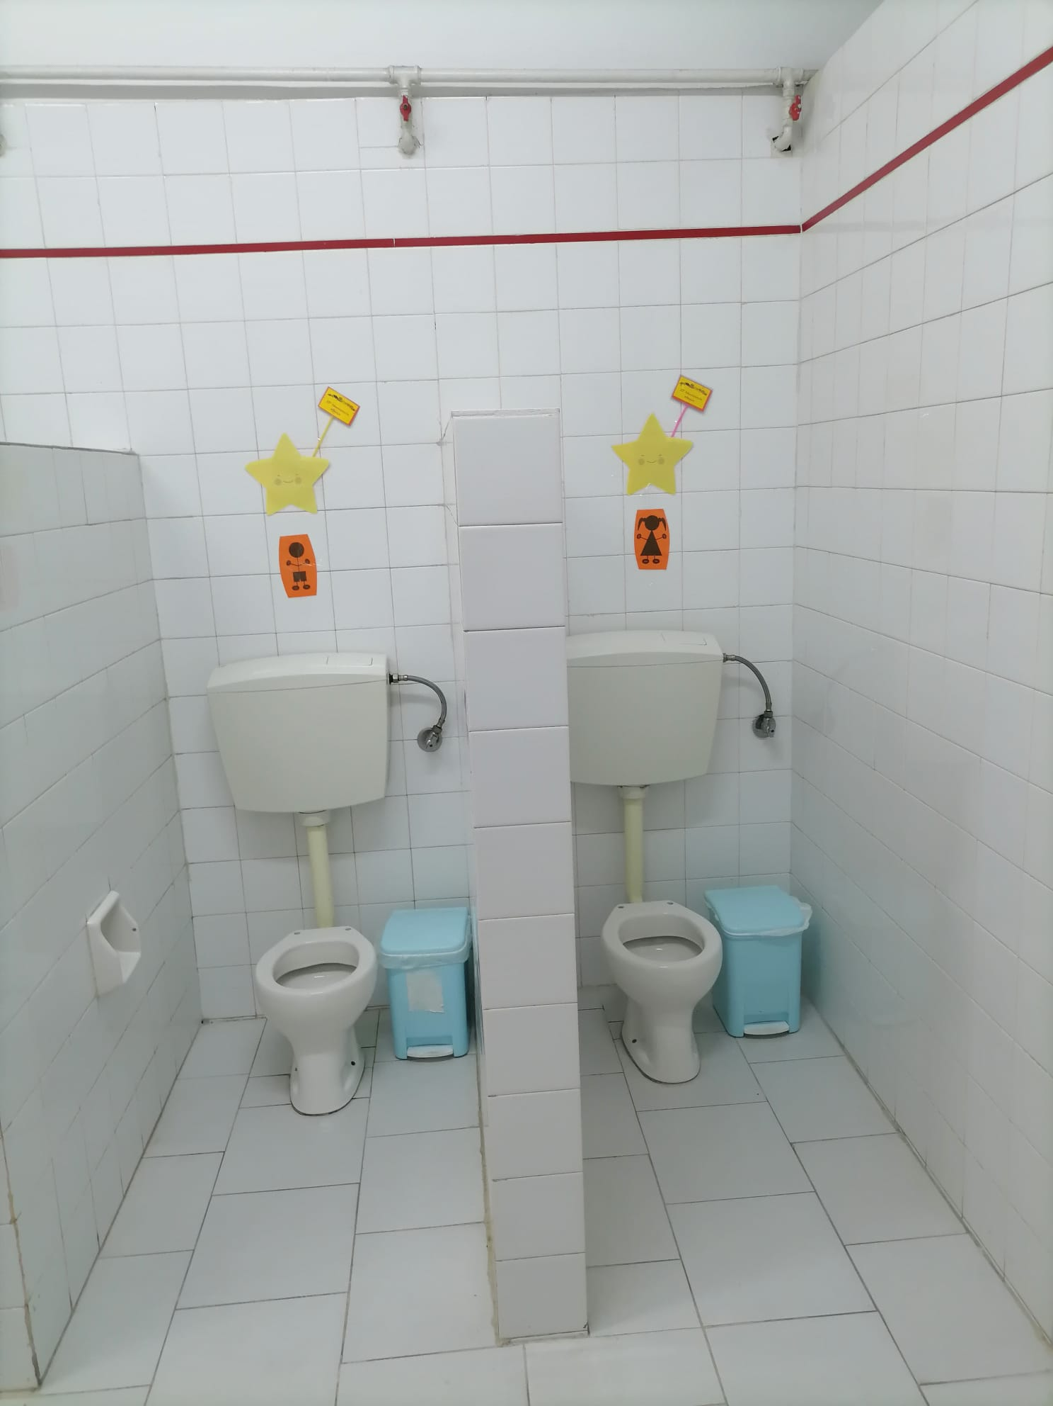
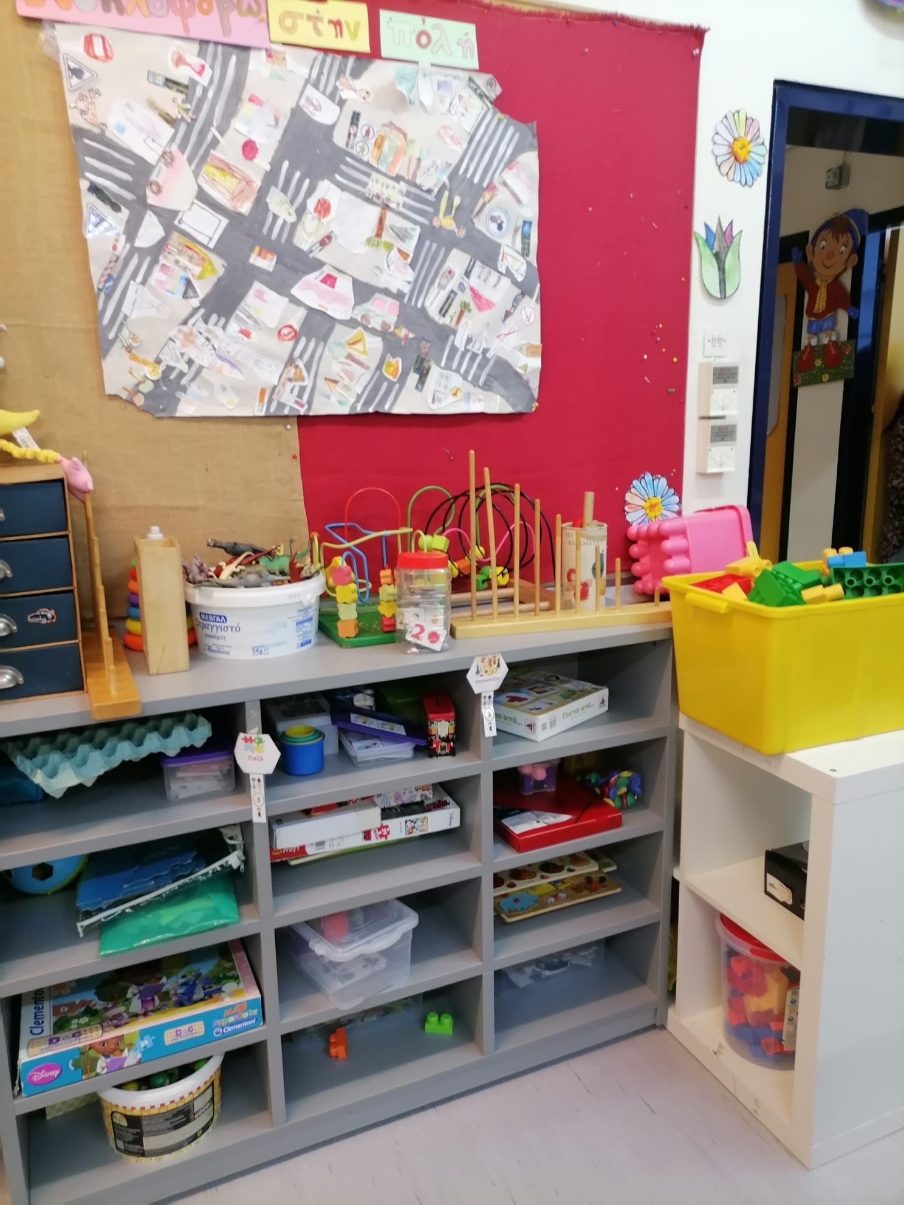
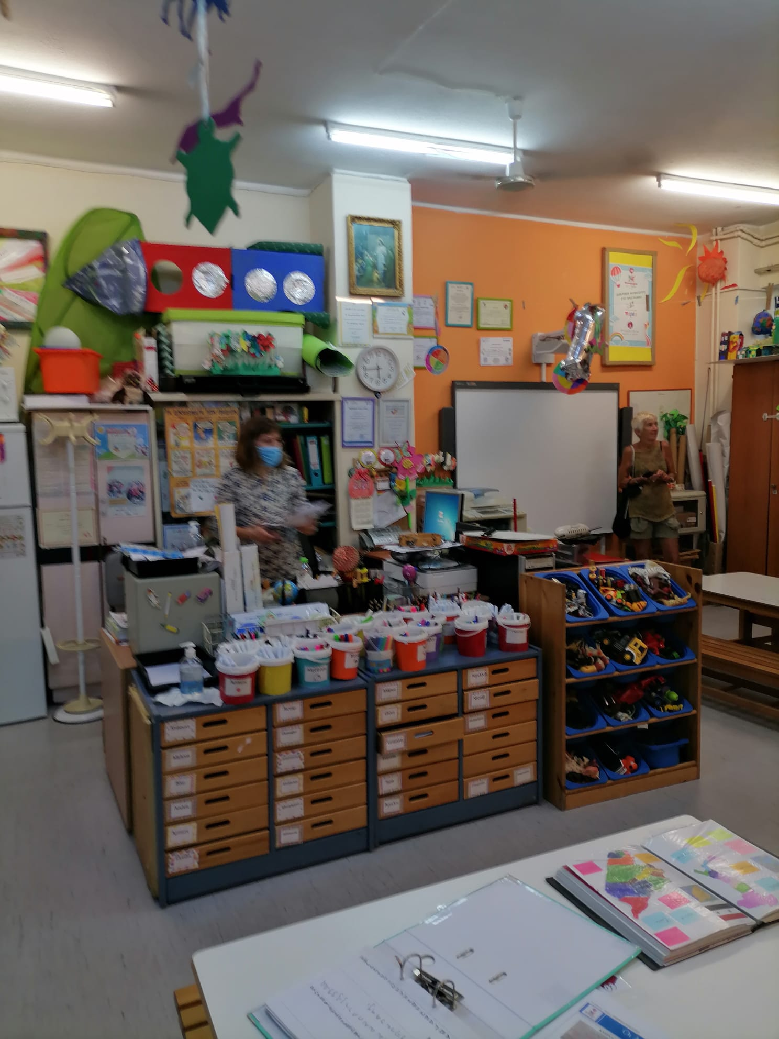
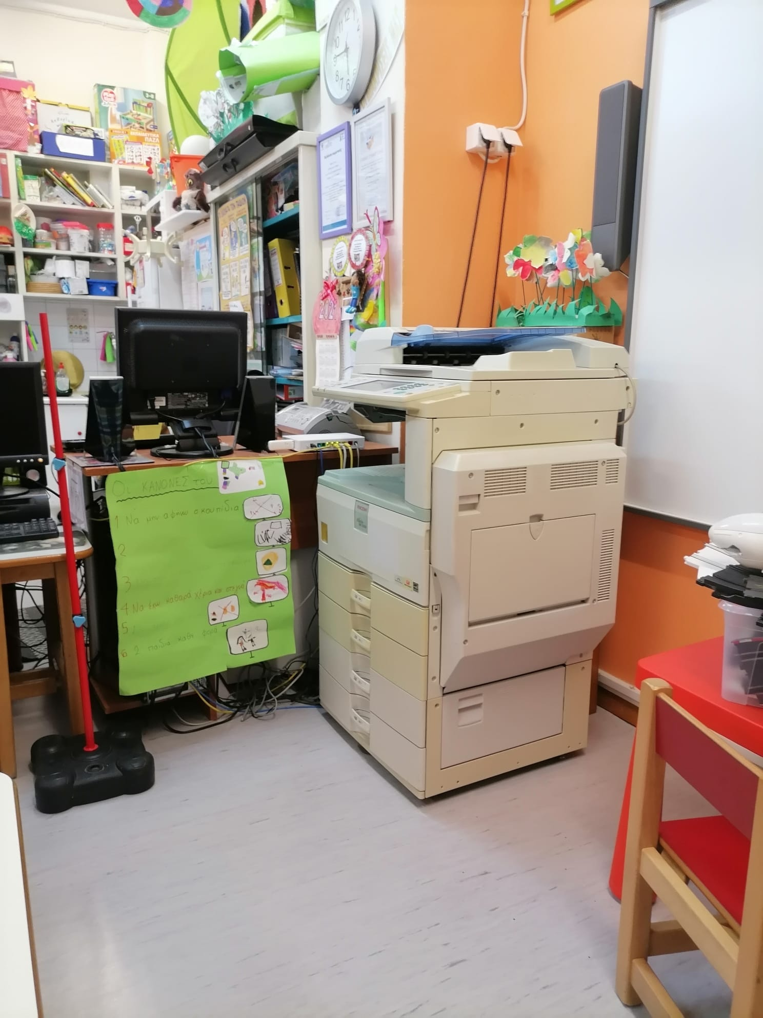
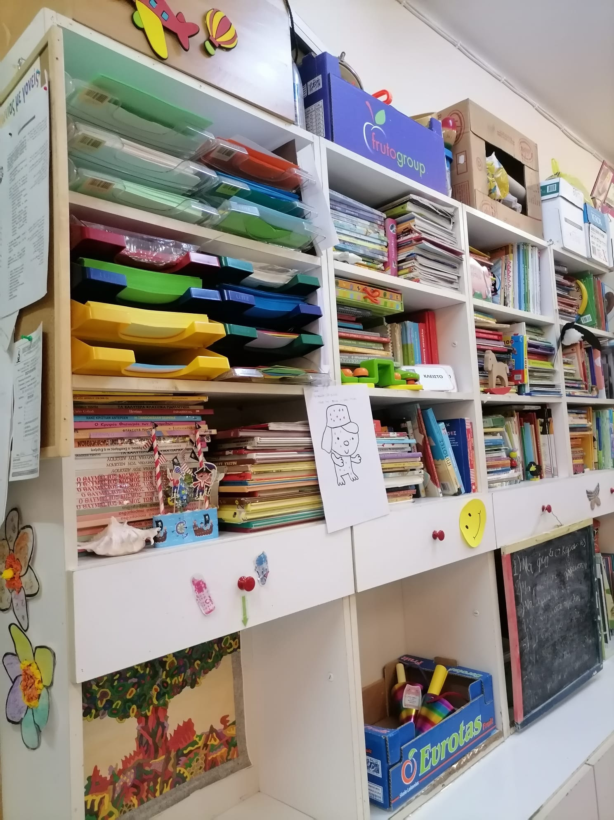
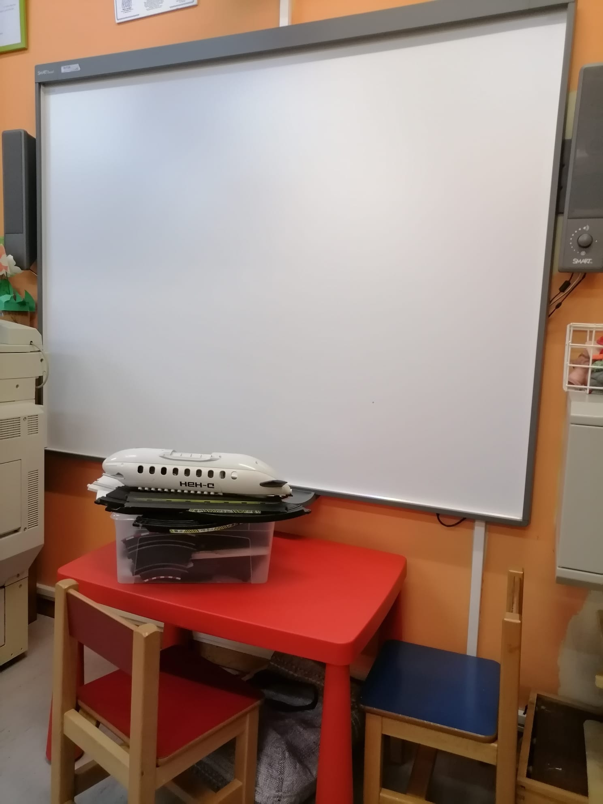
Z Návštěvy 35. mateřské školy zpracovala Dagmar svitáková
třídu tvoří 1 celkem malá místnost, dobře vybavená ( úložné prostory,4 stolky + 6 židlí, malá dětská lavicová pohovka se stolečkem, katedra se židlí, interaktivní tabule, PC, …
třída je rozdělena na pracovní zóny, koutky, hrací koutky, nechybí prostor pro výtvarné a pracovní činnosti, hudební činnosti, hry a i odpočinek
děti pracují ve skupinkách, střídají se, při práci s PC pouze 2 děti
součástí MŠ je sociální zařízení – nachází se v blízkosti třídy, ve stejné úrovni jako třída
třída nemá šatnu, děti si odkládají oblečení na věšáky ve třídě nepřezouvají se
v samotné třídě se nachází topení pro zimní období, vlastní přívod vody třída nemá
stravování není zajištěno, děti si nosí jídlo z domova
pro pobyt venku – přestávku, jak v Řecku nazývají, využívají dvorek, na kterém se střídají s dětmi ze základní školy

Slide 14
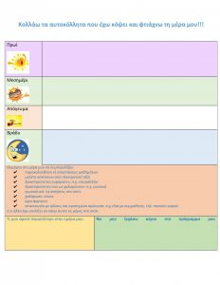
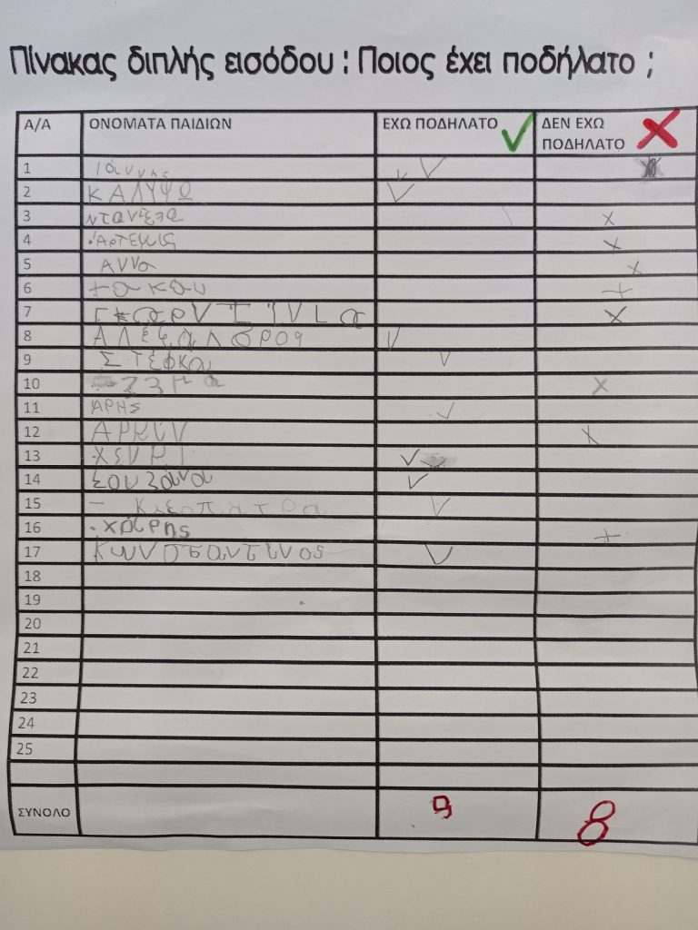
Z Návštěvy 35. mateřské školy zpracovala Dagmar svitáková - první pololetí
první pololetí se soustředí na tolerantní výchovu, respekt k druhým, porozumění jazyka, hlavním cílem je pochopit jazyk, rozšiřovat si slovní zásobu, poznat se a komunikovat spolu, poznávat i jazyk a kulturu jiných zemí, učí se o demokracii, rasové snášenlivosti, oslavují mezinárodní kulturní svátky a tradice a samozřejmě se učí celkové samostatnosti
při činnosti využívají hodně obrázky, piktogramy, knížky, povídají si, opakují, učí se krátké texty, básničky, písničky, …
den začínají pozdravem, sejdou se u nástěnky a řeší den v týdnu, měsíc, … , počasí a povídají si na určité téma, to se pak odráží v každé činnosti, aktivitě
pracují ve skupinkách, střídají se, využívají různé pracovní koutky, pracovní zóny, knihovničku, PC, interaktivní tabuli, …
využívají hračky, výchovné a naučné hry, poznávací a týmové hry, hry, obrázky, knihy, …
učí se samostatnosti, posilují sebejistotu, získávají důvěru a sebedůvěru

Slide 15
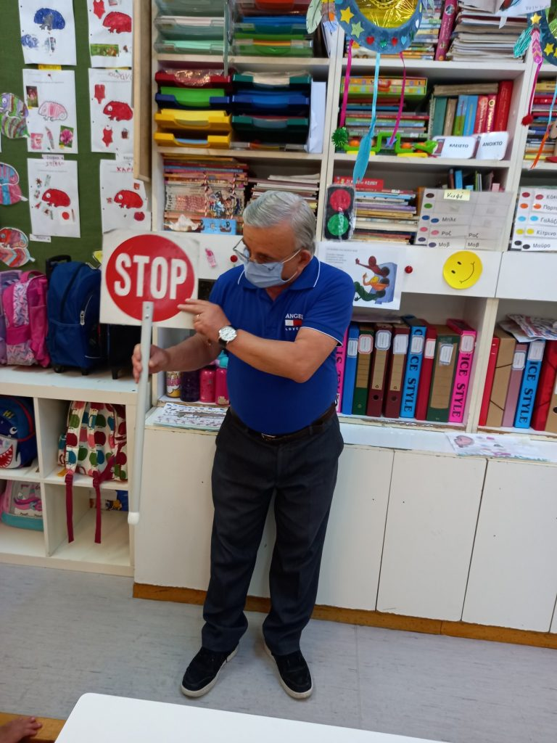
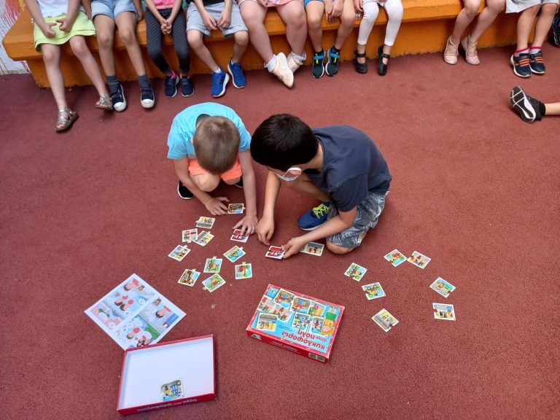
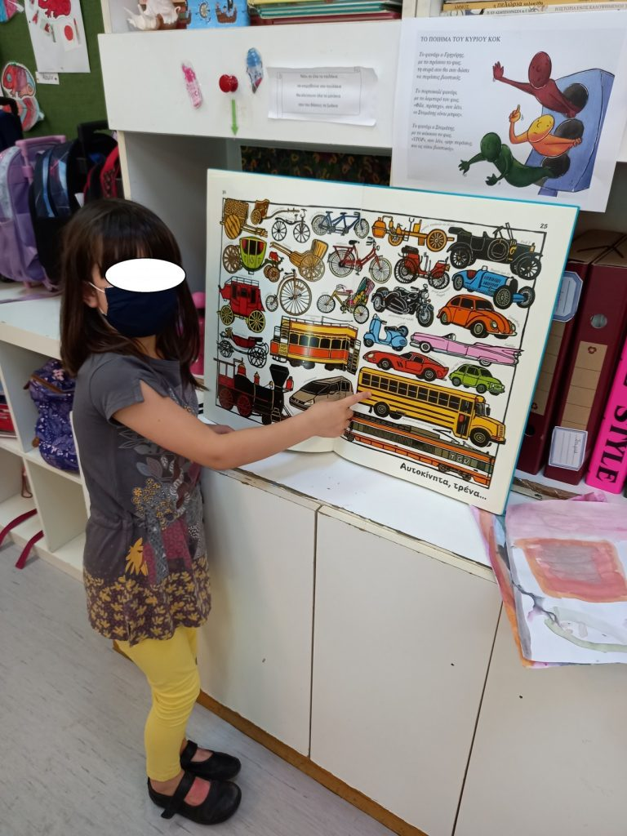
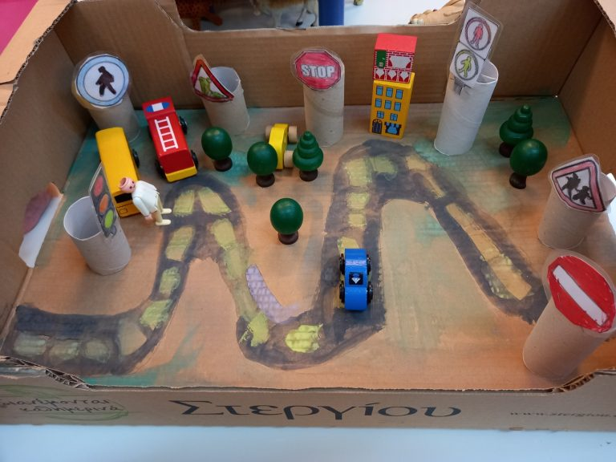
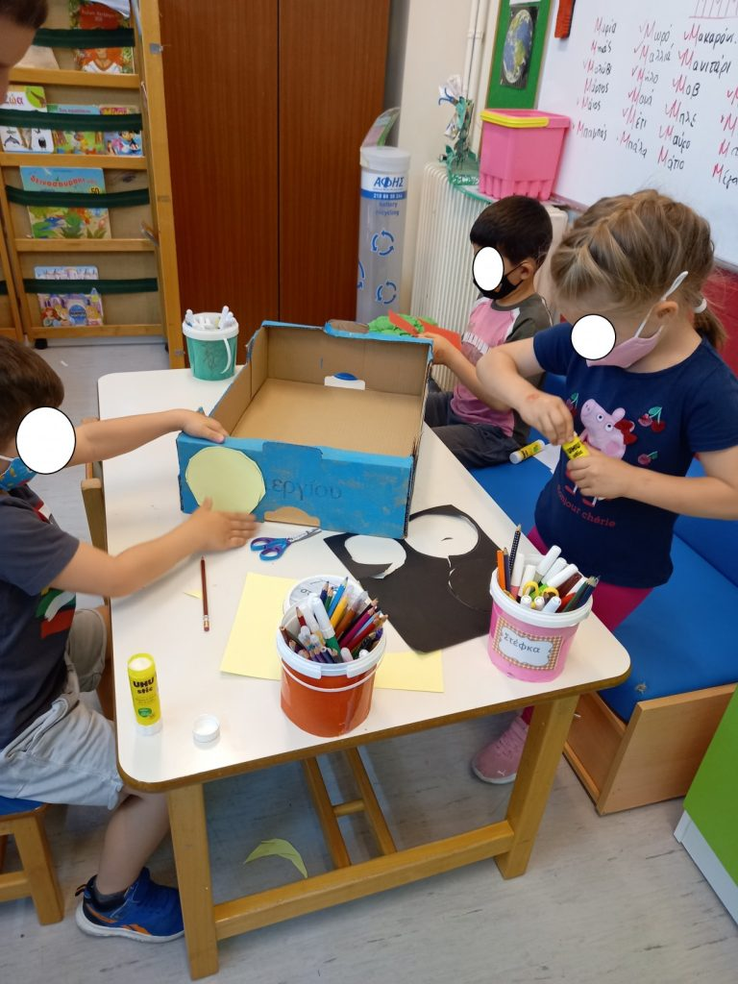
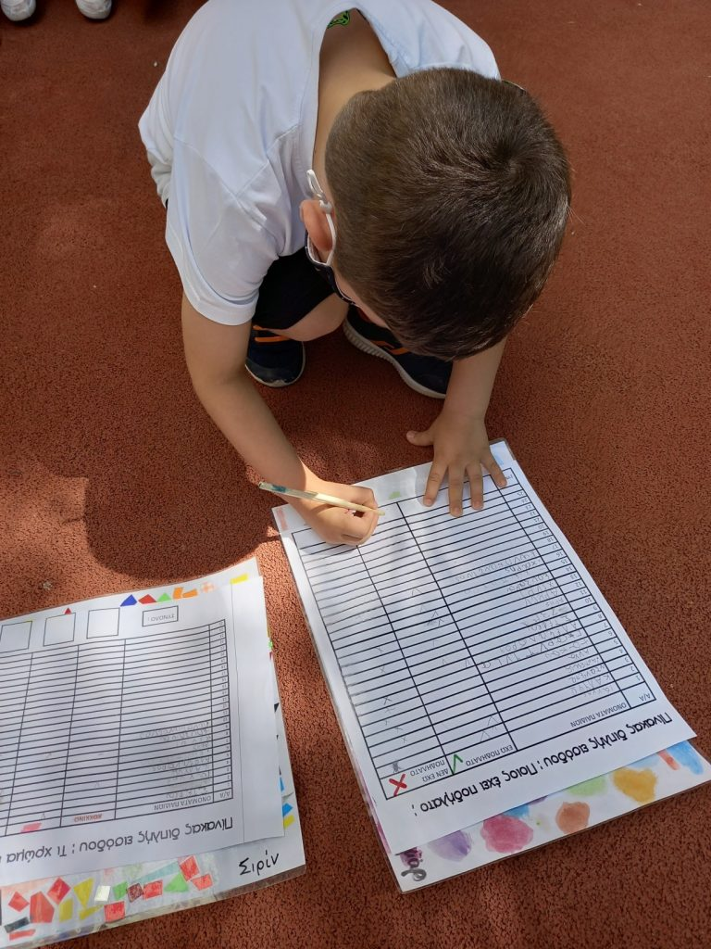
pololetí je zaměřeno na projekty a projektové aktivity
příklady uskutečněných projektů:
● projekt služeb dětí na celý týden – vybrané děti dělají pravidelné činnosti s chodem třídy, střídají se ( každoročně tento projekt probíhá – často už v prvním pololetí, pozn. u nás cosi podobného také bývalo )
● projekt národních pohádek z různých zemí, děti donesly své národní pohádky, dokonce rodiče došli číst v daném jazyce, děti pohádky poslouchaly, povídaly si o nich, ilustrovaly je součástí třídy je knihovnička, která ukrývá mnoho knih z nejrůznějších koutů světa, včetně českých titulů
● projekt o dopravě, zapojeni i rodiče, cestou do školky, fotili pro děti dopravní značky, dopravní situace, dopravní prostředky, … , děti si na toto téma povídaly, učily básničky, písničky, stavěly z kostek, vyráběly velká auta z kartonů, tak aby v nich mohly procestovat všechny země, odkud děti přišly, hrály dopravní hry, pracovaly s robotem, učily se tak zároveň i programovat, rodiče dokonce zajistili besedu o dopravě a bezpečnosti v dopravě
● projekt cestovní kancelář – děti si povídaly o zemích odkud pochází, prohlížely si obrázky, pohledy, knížky, předměty a oblečení konkrétních zemí, vytvořily mapu a dokonce prezentovaly svoji zem jako produkt cestovní kanceláře

Slide 16
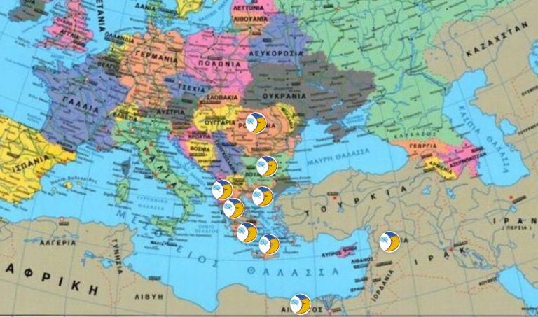
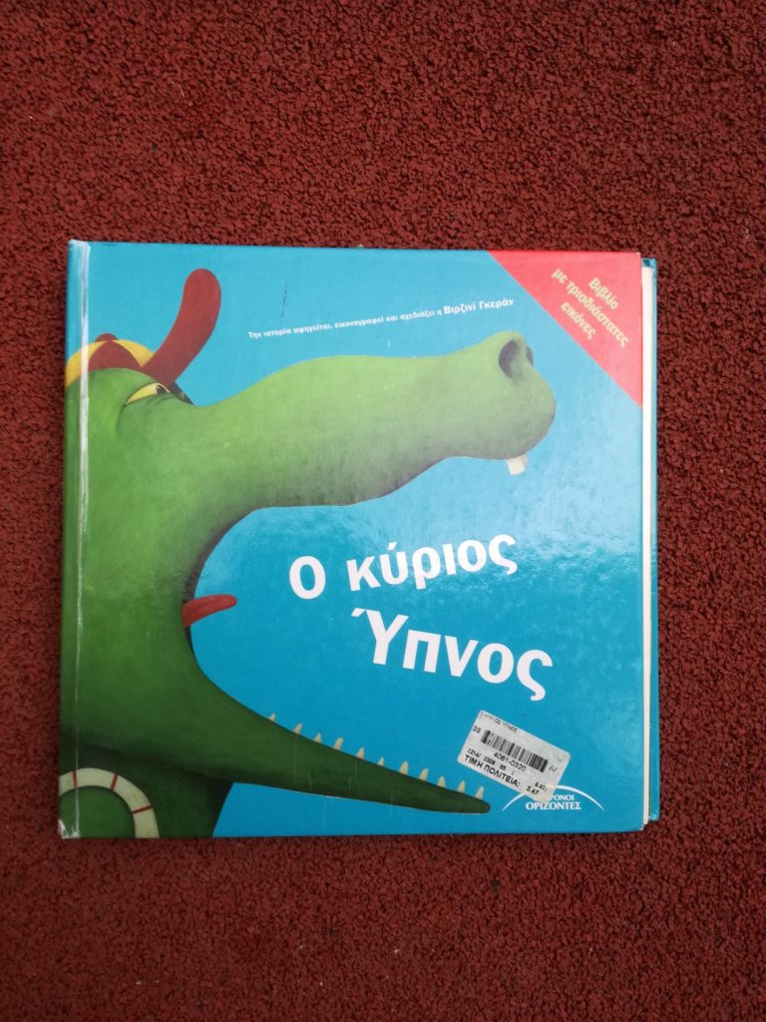
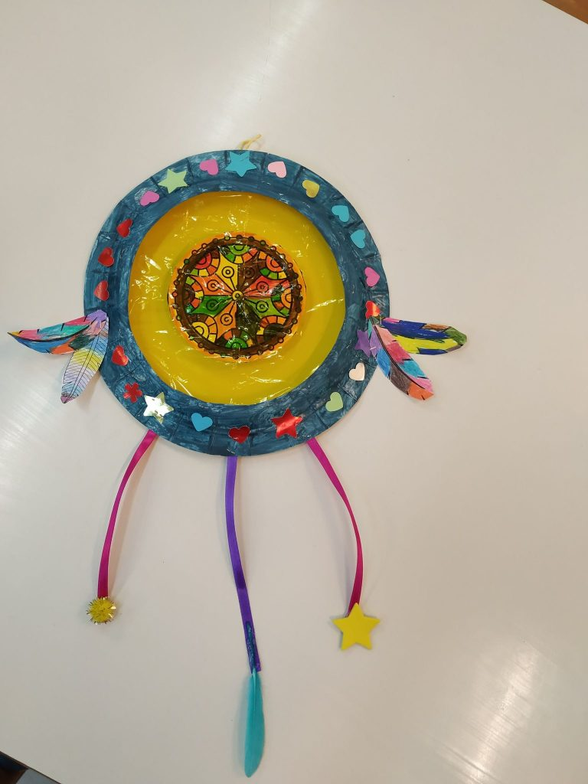
Z návštěvy 35. Mateřské školy Zpracovala Dagmar Svitáková
● projekt národní ukolébavky, děti vytvořily mapu zemí, ze kterých pochází, povídaly si o své zemi, rodiče zajistili hudební nosiče s národní ukolébavkou i s texty, děti je poslouchaly, poznávaly, zpívaly, ilustrovaly a na základě projektu vznikla i kniha s ukolébavkou, notovým záznamem a textem ukolébavky, povídáním o ukolébavce, ilustrací, … a byla přeložena do jazyků dětí, které v době vzniku knihy školku navštěvovaly
● s projektem byl spoje i velmi úspěšný projekt o snech dětí, o tom co je trápí, co si přejí, …, a s tím spojená výroba lapačů snů
Projekty a projektové aktivity má školka velice pěkně prezentované na svých stránkách, posílá je i do medií, vytváří archiv projektů nejen v elektronické podobě, ale i v papírové.
Projekty jsou velice oblíbené a mnoho jich získalo i ocenění.

Slide 17
Úspěchy 35. mš v aténách
školka se zapojuje do mnoha soutěží na nejrůznější úrovni, je držitelkou několika ocenění a cen za různé soutěže z různých oblastí
školka se účastní kreativních soutěží organizovaných EU na podporu dětí s OMJ
školka obdržela oceněním EU NEJLEPŠÍ ŠKOLKA V ŘECKU V OBLASTI VZDĚLÁVÁNÍ DĚTÍ MIGRANTŮ
všechny své úspěchy a ocenění prezentuje na jedné stěně třídy, vede dokumentaci a velice si dosáhnutých úspěchů váží
k úspěchům napomáhá i velký zájem a pomoc z řad rodičů

Slide 18
Z návštěvy 31.mateřské školy zpracovala andrea kudličková
Tuto mateřskou školu najdeme nedaleko náměstí Viktoria v centru Atén. Nachází se zde velka část migrantů, což odpovídá i složení dětí ve třídě. Do třídy chodí předškoláci a je součástí základní školy.
Tato mateřská škola je státní s polodenim provozem /8.00-12.30/
Součástí je malé hřiště, které využívají všechny děti. Umývárna i záchody jsou mimo hlavní budovu, děti tam musí ze dvorku.
Ve třídě s dětmi pracuje pouze jedna učitelka, která je zároveň ředitelkou MŠ.
Školku navštěvuje cca 17 dětí, hlavně děti s OMJ / Albanie, Gruzie, Rusko, Polsko, Ukrajina Rumunsko/
Rodiče nemají možnost si MŠ vybrat, děti jsou zařazeny podle spádovosti.

Slide 19
Z návštěvy 31.mateřské školy zpracovala andrea kudličková
Učitelka s dětmi pracuje převážně venku, pokud počasí dovolí. K dispozici mají děti ve třídě interaktivni tabuli, hudební nástroje, spoustu hlavně obrázkových knížek.
S dětmi se cíleně se zaměřením na zdokonalování jazyka nepracuje, učitelka využívá obrázky a gestikulaci. Děti se musí do kolektivu začlenit hlavně samy.
Paní učitelka nevytváři a neorganizuje pro děti a rodiče žádné společné akce ani projekty. Výuka je vedena hlavně na základě poznání běžného života a životních potřeb dětí, chodí se hodně ven na vycházky a učí se hlavně z toho, co okolo sebe vidí.

Slide 20
Metody práce pro děti s omj
výrazná mimika a gestikulace, znakování
využití obrazového materiálu a příkladů
jednoduché piktogramy a symboly
výtvarné a pracovní techniky ( výtvarné techniky podporují výrazně emoční rozvoj )
vizualizace učebních materiálů, propojování jednotlivých mateřských jazyků
(slovníčky, říkanky, básničky, písničky, pohádky, zvyky)
multikulturní projekty
spolupráce s rodinou
dostatek času na zapojení, odbourávání ostychu, individuální přístup
aktivní zapojení dvojjazyčného asistenta
využití angličtiny , jako společného jazyka
zapojení mateřských jazyků žáků ( např. slovo se přeloží do všech jazyků, které děti ve třídě ovládají, znají )

Slide 21
Přínos pro naší praxi
využití získaných zkušeností, při práci s dětmi s OMJ
větší využívání piktogramů, symbolů, znakování
obohatily jsme si své zkušenosti o další nápady, metody a příklady pro práci s dětmi s OMJ a nejen pro tyto děti, ale i pro celou třídu
přijmuly jsme fakt, že respekt je klíčem k úspěchu při práci přijmout jiný jazyk a k multikulturní výchově
získaly jsme pro naši práci mnoho dobrých nápadů, přehled materiálů z oblasti práce s dětmi s OMJ, informace a kontakty, vyměnily jsme si zkušenosti s řeckými učitelkami i kolegyněmi z pražských školek, domluvily si možnou další spolupráci
rozšířily jsme si základní pravidla pro práci s dětmi s OMJ a jak podporovat identitu prostřednictvím projektů a zapojovat rodiče
získaly jsme jiný pohled na Řecko a především na jeho školství, mnoho pozitivních, ale i negativních zkušeností a zážitků, možnost porovnání ( musím zmínit i obdiv a respekt z práce a nasazení řeckých učitelek )

Slide 22
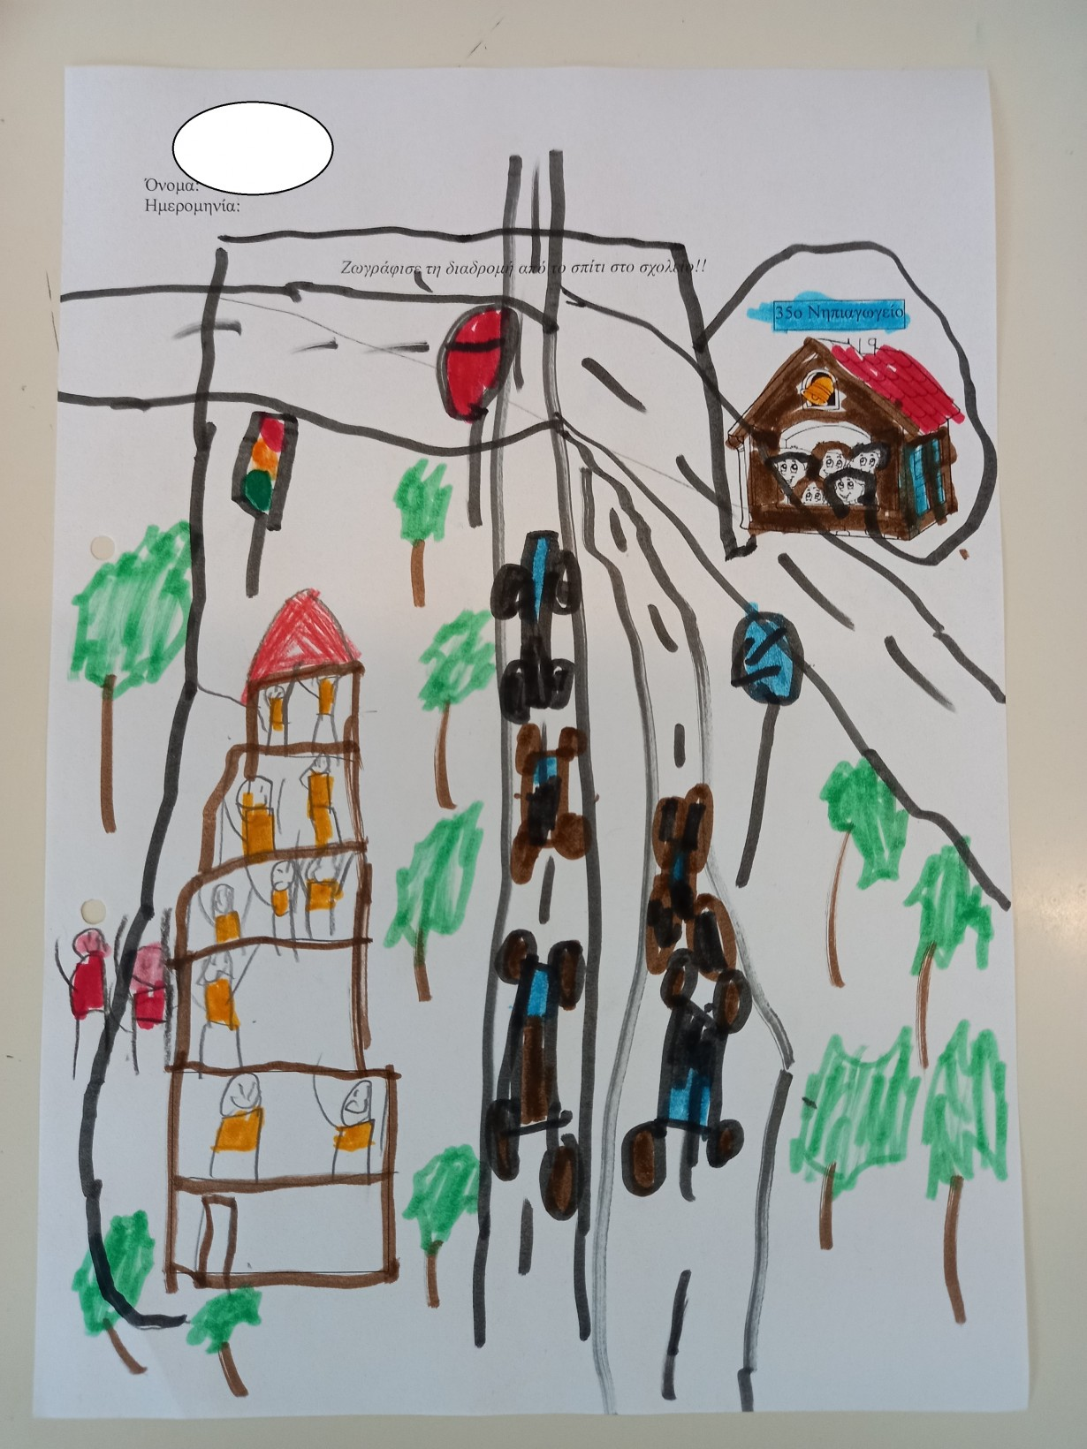
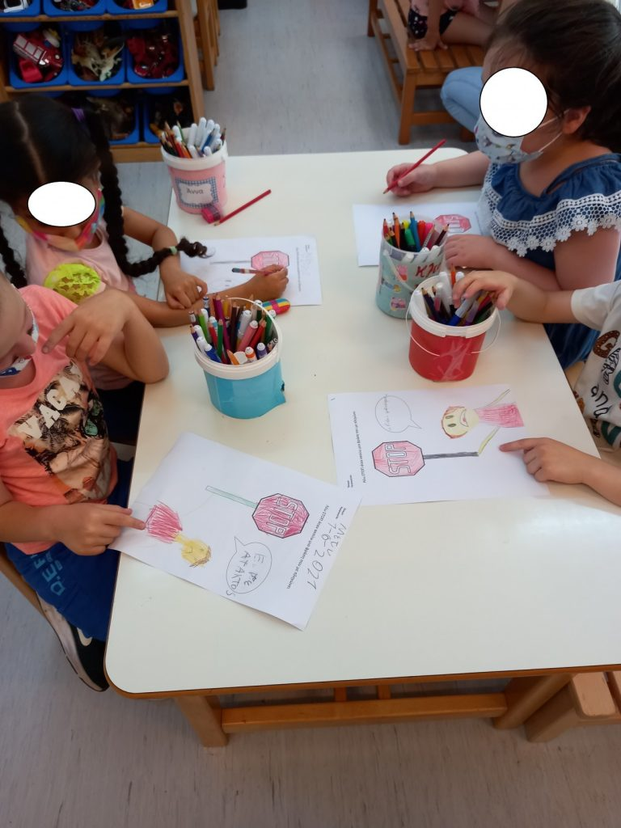
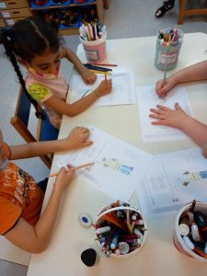
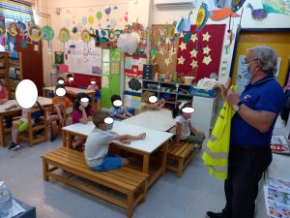
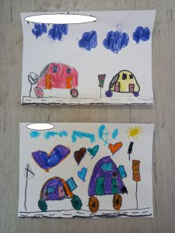
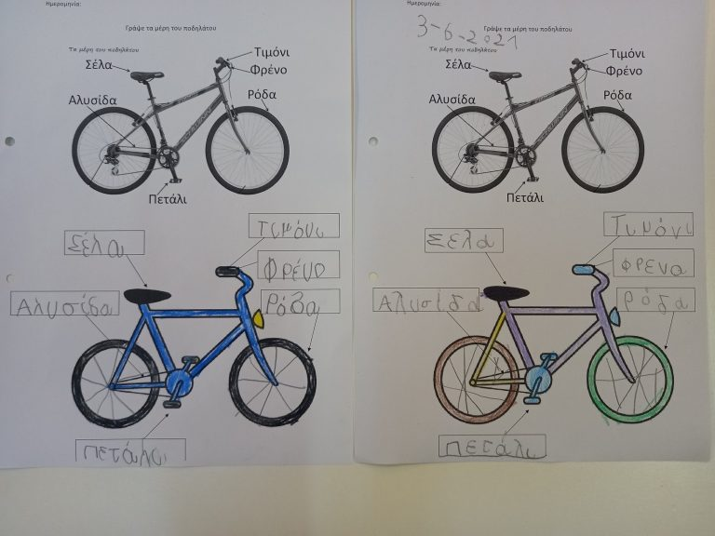
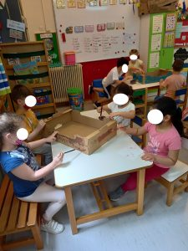
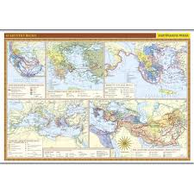
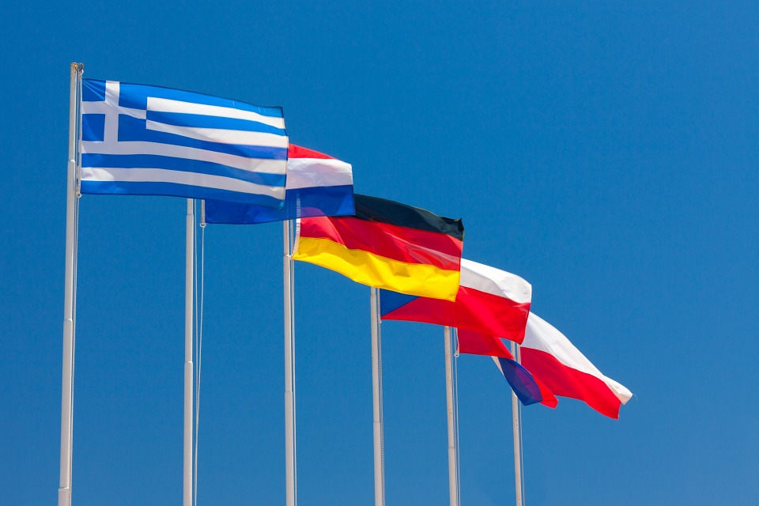
fotodokumentace
Ukázky fotek získaných při návštěvě 35. mateřské školy

Slide 23
fotodokumentace
Několik fotek pořízených při návštěvě 31. mateřské školy

Slide 24
Použité materiály
z vlastních poznámek
z materiálů od lektorek
z internetových stránek školek

Slide 25
závěr
Poděkování patří:
○ organizátorům stáže
○ průvodci a lektorkám
○ hostitelským školám
○ celému kolektivu na stáži za vzájemnou podporu, za sdílení postřehů a předávání
zkušeností ze stáže i kmenových školek v Praze, za společně strávené a prožité chvíle
○ kmenové školce za uvolnění z pracovního
procesu

Slide 26
Děkujeme za pozornost
Dagmar Svitáková a Andrea Kudličková
učitelky MŠ Čtyřlístek, Praha

